Slide 1
Instructivo de actualización de oferta académica y planes de estudio
Nivel Superior

Slide 2
Instructivo de Actualización de oferta académica
La actualización de la oferta académica y planes de estudio es el proceso en el que las instituciones de Educación Superior incorporan carreras nuevas o ausentes a la plataforma Progresar. Se realiza dos veces por año, antes de cada convocatoria, y es fundamental para que los estudiantes puedan completar correctamente el formulario de inscripción.
En este marco, el equipo Progresar para Institutos de Educación Superior y los referentes jurisdiccionales se encargan de notificar a las instituciones las fechas de apertura y cierre del proceso y éstas deberán actualizar la oferta a través de la plataforma. Una vez cumplida esta instancia, los referentes realizarán la validación de la nueva oferta. Finalmente, las carreras cargadas y validadas se dan de alta en el formulario de inscripción para que los estudiantes puedan inscribirse y acceder a la beca.
A continuación, te mostramos cómo se realizar la carga y la actualización de carreras y planes de estudio a través de la plataforma.

Slide 3
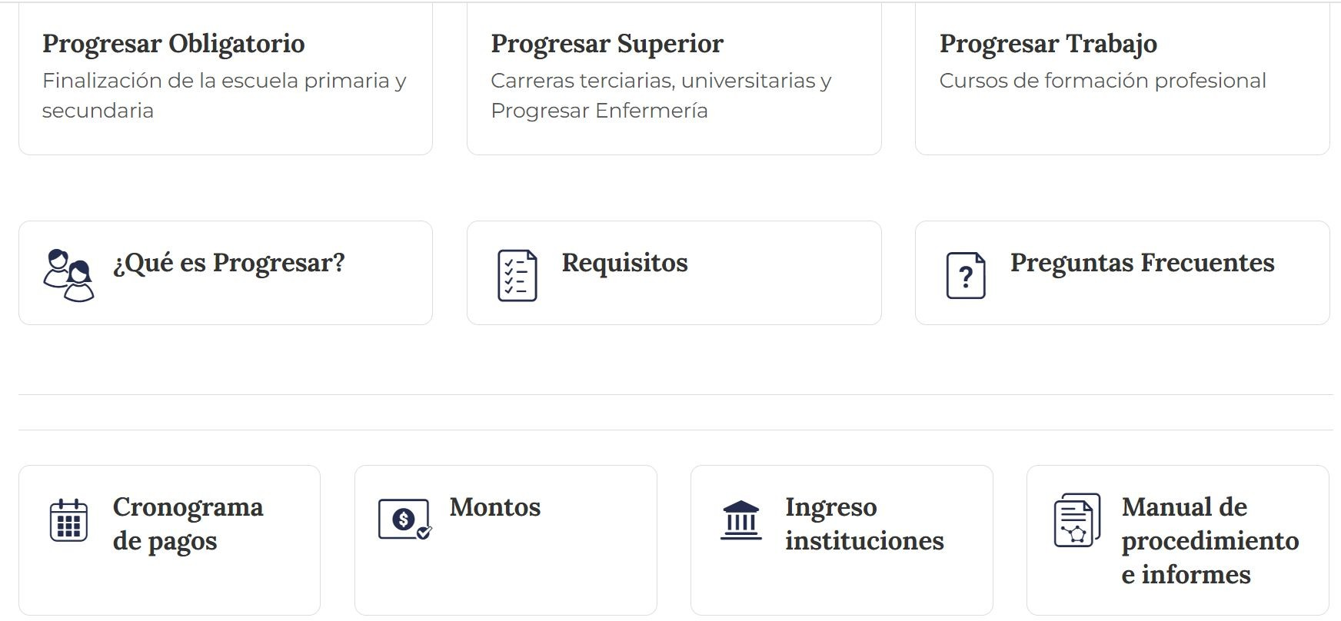
Instructivo de Actualización de oferta académica
1. Ingresá en: www.argentina.gob.ar/educacion/progresar y seleccioná “Ingreso instituciones”.

Slide 4
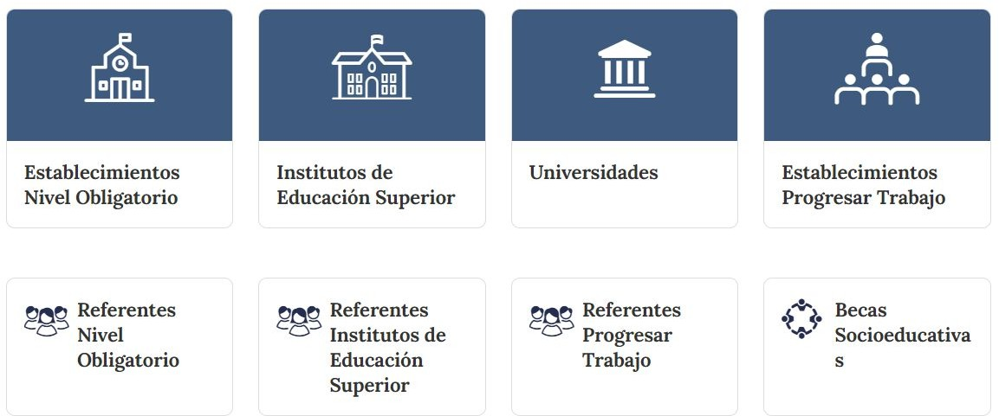
Instructivo de Actualización de oferta académica
2. Hacé clic sobre el botón “Institutos de Educación Superior”.

Slide 5
3. Seleccioná la jurisdicción, la institución e ingresá la clave.
Instructivo de Actualización de oferta académica
Si tenés inconvenientes para acceder, el responsable de la institución deberá contactar al referente jurisdiccional.

Slide 6
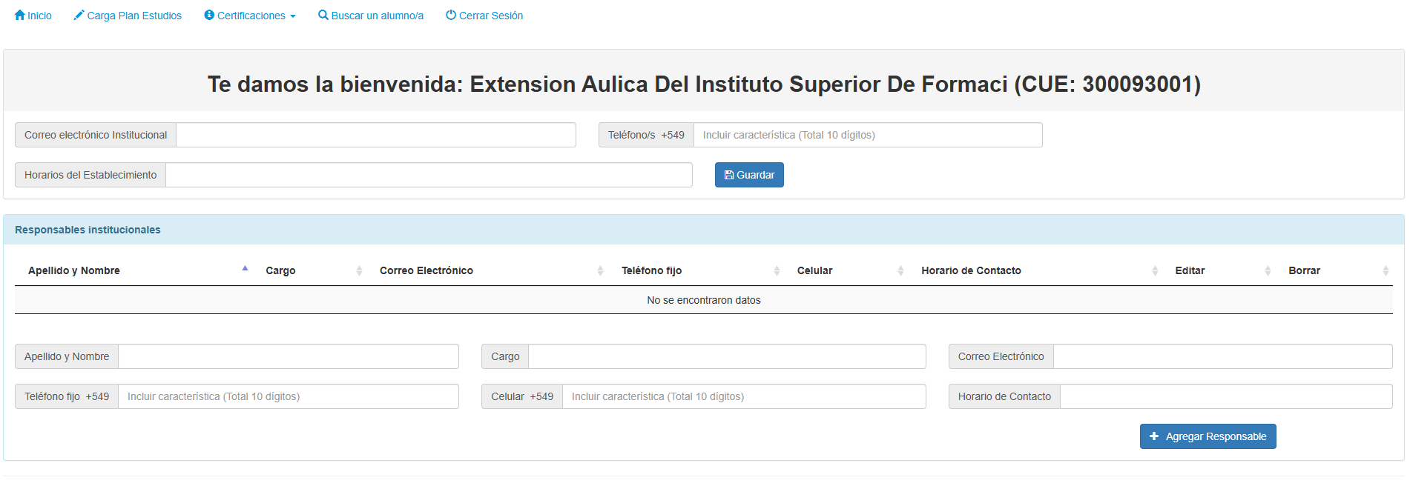
Instructivo de Actualización de oferta académica
4. Actualizá los datos institucionales y de referentes.
4a. Revisá y, si corresponde, actualizá los datos institucionales:
Correo electrónico institucional; teléfono y horario de establecimiento y presioná “Guardar”.
4b. Revisá y, si corresponde, actualizá los datos de referentes:
Apellido y nombre; cargo; correo electrónico institucional; teléfono fijo; celular y horario de contacto.
Si hubiera más de un referente, presioná “Agregar Responsable” y repetí este paso.

Slide 7
Instructivo de Actualización de oferta académica
5. Seleccioná en el menú superior la opción “Carga Plan Estudios”.

Slide 8
Instructivo de Actualización de oferta académica
6. Si hay carreras agregadas, verificá que estén bien cargadas. Para sumar una nueva, hacé clic en “Agregar Carrera”. Solo se pueden agregar las que estén aprobadas con resolución.

Slide 9
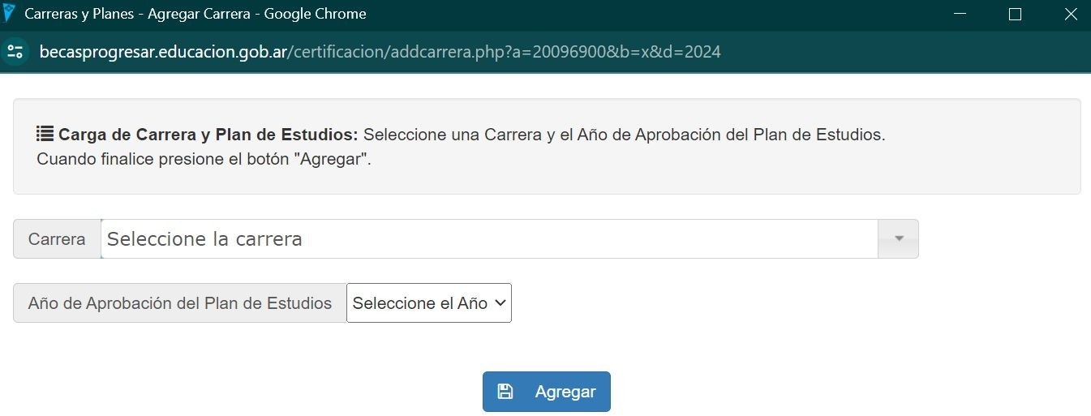
Instructivo de Actualización de oferta académica
7. Seleccioná la carrera y el año del plan de estudio.
Para buscar una carrera, ingresá una palabra clave. Luego, buscá en el menú desplegable el nombre completo. Por ejemplo, para encontrar “Profesorado de Educación Superior en Historia”, usá la palabra “historia”. Al finalizar, presioná “Agregar”.

Slide 10
8. La carrera aparecerá en pantalla.
Si los datos que agregaste son incorrectos, podés eliminarlos haciendo clic en “Borrar”.
Instructivo de Actualización de oferta académica
Si alguna carrera que no está vigente y no tiene matrícula, notificá al referente jurisdiccional para que la elimine.

Slide 11
Instructivo de Actualización de oferta académica
9. Verificá que el año del plan de estudios cargado sea el correcto. Podés editarlo presionando el botón con el año correspondiente. En la nueva ventana, colocá el correcto y presioná “Actualizar”.

Slide 12
Instructivo de Actualización de oferta académica
10. Si tenés que agregar otro plan de estudios de una carrera ya cargada, presioná “Año/Plan“
para la carrera correspondiente. Incorporalo en la nueva ventana y hacé clic en “Agregar”.

Slide 13
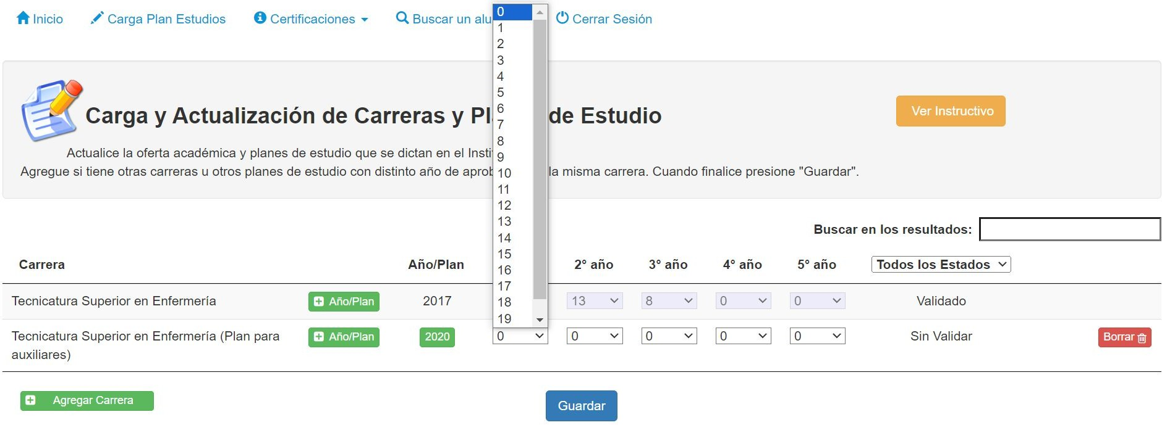
Instructivo de Actualización de oferta académica
11. Para finalizar, cargá el número de materias del plan de estudios por año y hacé clic en “Guardar”.

Slide 14
Instructivo de Actualización de oferta académica
Si tenés consultas sobre el proceso de validación de la carga de carreras y planes de estudio, el referente puede comunicarse con el equipo Progresar para Institutos de Educación Superior.
Te recordamos que a través de argentina.gob.ar/educacion/progresar, vas a encontrar la descripción general del Programa y sus diferentes líneas de beca. Además, contiene informes actualizados, instructivos y datos de interés para todas las jurisdicciones.

